Slide 2
개요 ; 강원인삼 굿 데일리 홍삼스틱
분량 : 1분~1분 30초 내외
배포 : 바이럴
영상 포맷 : FHD (1920*1080 px / 30 fps)
특이사항
- ‘남녀노소’의 표현을 위해 5인 주연의 릴레이 스타일로 기획했다. 편집자는 매끄러운 연출을 위해 각별한 주의 요망
유사 레퍼런스 : https://blog.naver.com/dokken0109/220115078842 (오뚜기 진라면 컵 CF, 2003년)
- 주연 5명은 학생(남녀 택일 가능), 남사원(20대 후반~30대의 남자 회사원), 여사원(20대 초~후반의
젊은 여자 회사원), 주부 (30~40대 초반), 어르신(50~60대 남자)로 구분된다.
- 6인 주연 촬영 시에는 원활한 촬영을 위해 되도록 각각의 장소가 인접한 구역, 한 장소 우선 촬영 후 다음 장소 이동 방법이 가장
좋을 것 같다.
- ‘세계인의 건강식품’을 표현하는 씬에서는 주요 국가 8개국 정도의 외국인 바스트 샷이 적당할 것 같으며, 촬영지는 합성을 위해
크로마키 실내 스튜디오에서 진행된다.
- 시간 및 장소의 상황에 따라 촬영 과정 수정이나 나레이션 3개 국어 배트남 , 영어, 중국어 각자 따로 하나, 같이 하나, 나레이션은 한국어

Slide 3
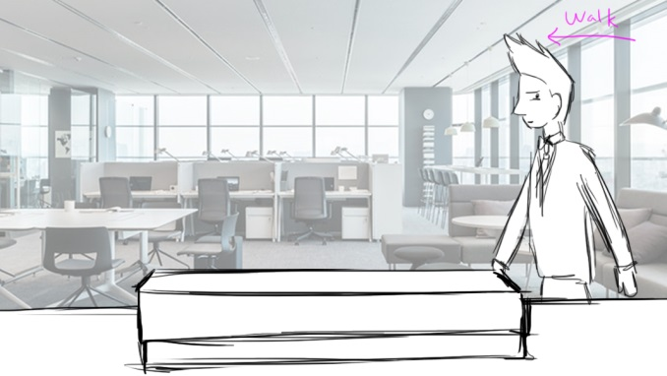
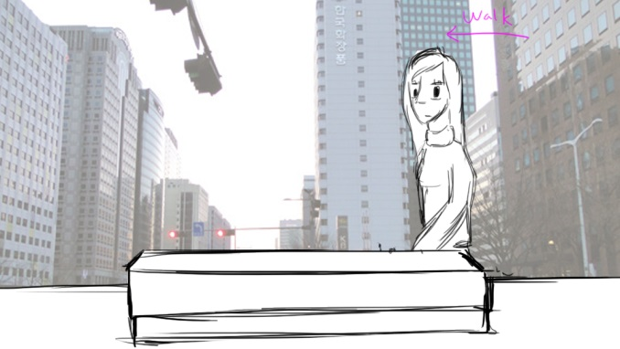
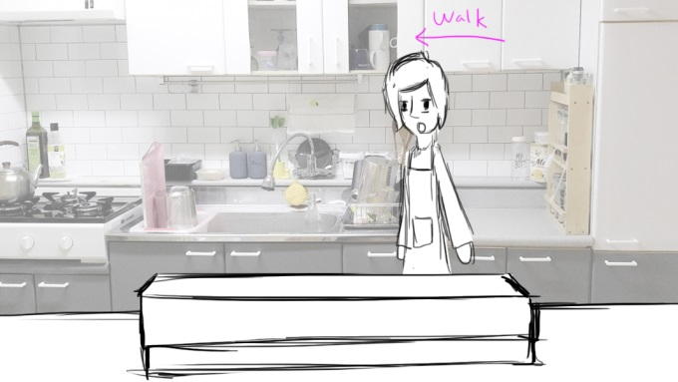
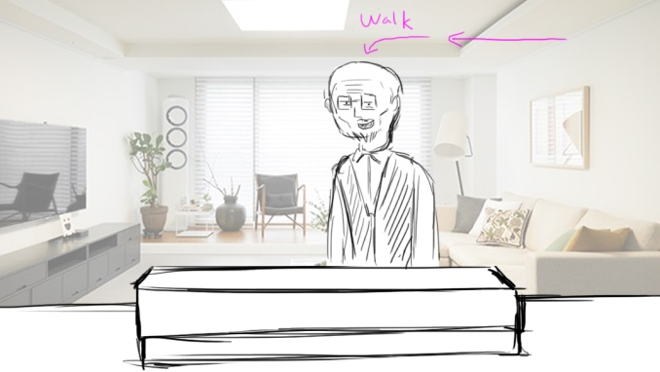
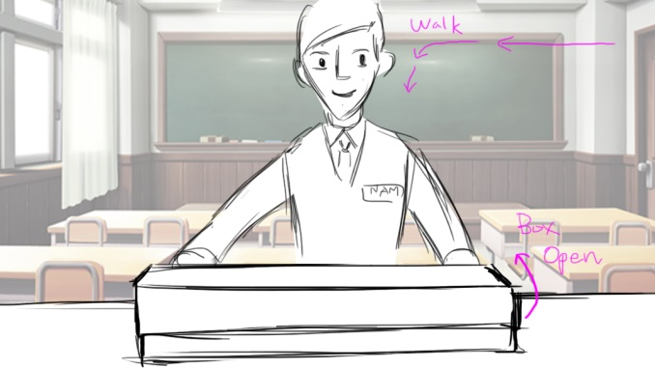
S#1 ; 상자 열기 (릴레이)
6인이 지나가다가 옆에 있는 상자를 발견한 뒤 가까이 다가가서 열어본다.
초반에는 그 상자 안에 뭐가 들어있는지 알 수 없지만 이후 클로즈업으로 홍삼 스틱이 있다는 것을 알게 된다.
촬영 동선은 6인 동일하지만 각자 다른 목소리.
[남사원/사무실]
걸어가면서 박스 발견. 이후 가까이 다가감
“응?” (굿데일리 홍상박스)
[여사원/시내 한복판]
걸어가면서 박스 발견. 이후 가까이 다가감
“어~?”
[주부/부엌]
걸어가면서 박스 발견. 이후 가까이 다가감
“어, 저거 뭐지?”
[어르신/거실]
걸어가면서 박스 발견. 이후 가까이 다가감
“으응~?”
[학생/교실]
걸어가면서 박스 발견. 이후 가까이 다가감
“어, 뭘까?”

Slide 4
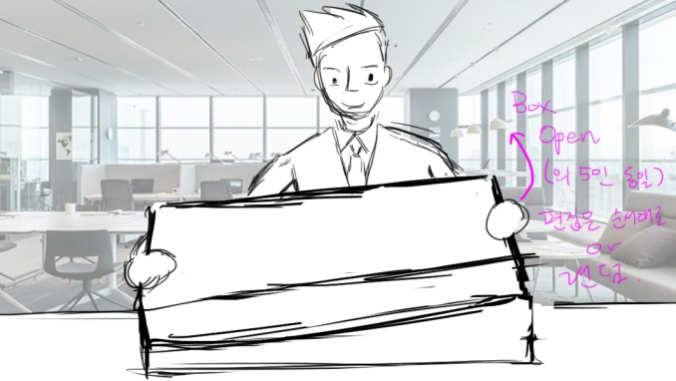
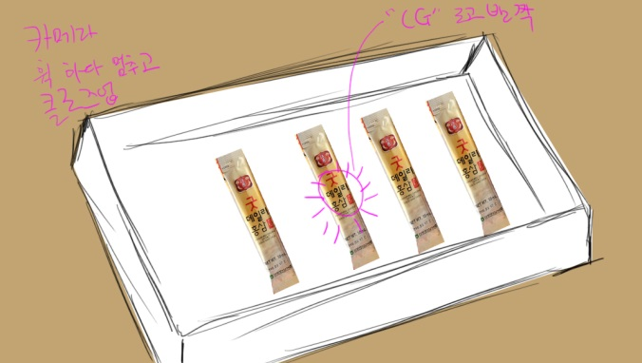
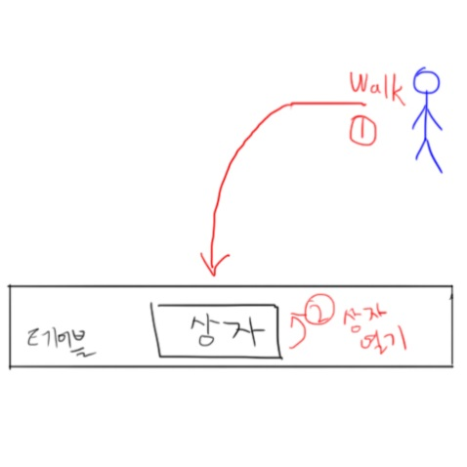
S#1 ; 상자 열기 (릴레이)
6인이 지나가다가 옆에 있는 상자를 발견한 뒤 가까이 다가가서 열어본다.
초반에는 그 상자 안에 뭐가 들어있는지 알 수 없지만 이후 클로즈업으로 홍삼 스틱이 있다는 것을 알게 된다.
촬영 동선은 6인 동일하지만 각자 다른 목소리.
[6인]
상자를 열어본다. 편집 시 남사원부터 랜덤
“이야~~~”
[테이블 클로즈업/사무실]
“홍삼이잖아!”(6인 목소리)
이때 포장의 로고가 CG로 잠깐 반짝인다.
* 촬영 동선

Slide 5
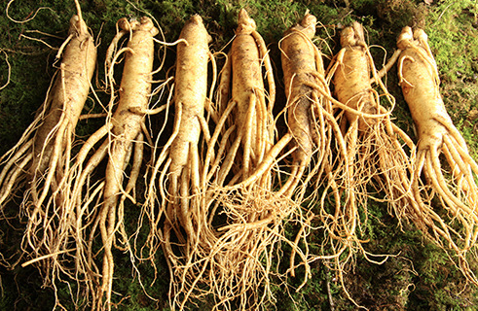
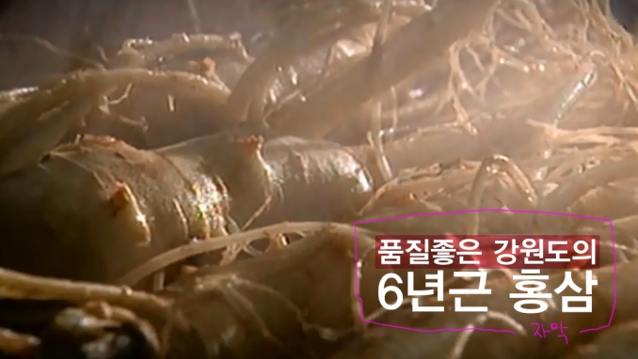
S#2 ; 원료 씨즐
6년근 강원도 명품 인삼을 클로즈업으로 보여준다. 다양한 각도에서 3컷 정도.
이때 인삼 주변으로 강원인삼의 신선함을 표현하기 위해 수증기가 떠다녀 있다.
변형과정
[나레이션]
“그냥 홍삼이 아니라
품질 좋은 수삼으로 강원인삼농협의 6년근 수삼 이에요!”
[나레이션]
“품질 좋은 수삼을 골라 홍삼으로 만들었습니다.

Slide 6
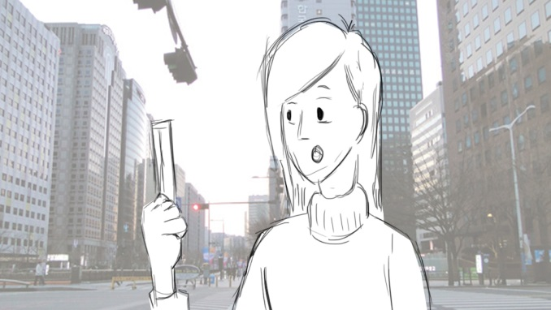
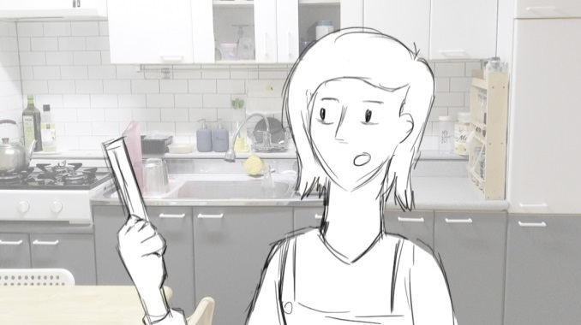
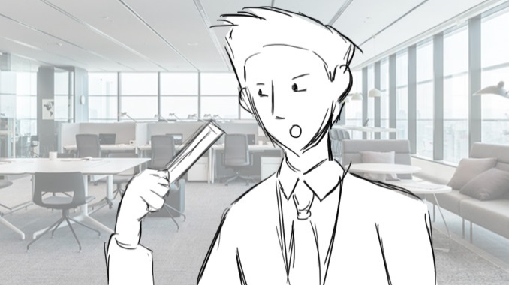
S#3 ; “6년근 홍삼?”
나레이션의 목소리 이후 바스트샷에서 출연진 3명이 홍삼스틱을 들고 대사를 취한다.
[여사원/시내 한복판]
“6년근?”
[주부/부엌]
“6년근 홍삼?”
[남사원/사무실]
“강원도인삼농협?”

Slide 7
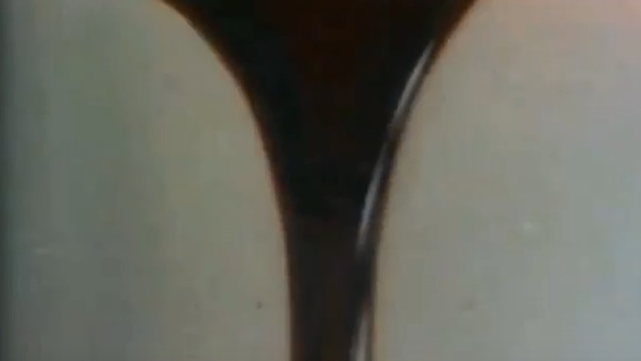
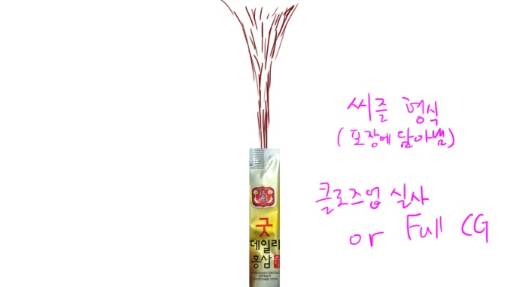
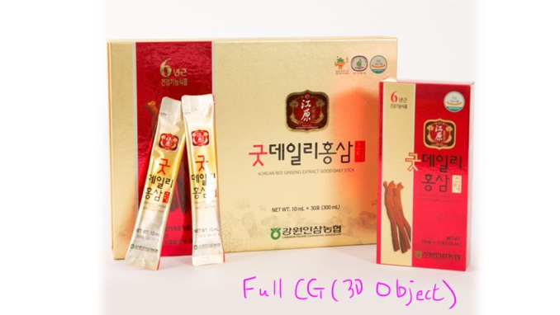
S#4 ; 생산 공정 및 내용물 담기 씨즐
홍삼스틱 공장 내의 생산 공정을 보여준 뒤 내용물을 담는 씨즐 영상을 띄운다.
내용물 담을 때는 실사 클로즈업이나 Full CG 2안이 있다. 내용물을 담은 후에는 3D 오브젝트로된 스틱과 상자가 일정하게 움직여 위치하는 CG 시퀀스가 연출된다.(만약 씨즐이 실사로 된 경우 실사-CG 시퀀스 사이에 트랜지션이 들어간다)
[씨즐 시작]
실사 클로즈업 또는 Full CG
[나레이션]
“강원 인삼 농협의 진한 6년근홍삼
이제 스틱으로 즐기세요!”
[나레이션] Full CG
“굿 데일리 홍삼 스틱!”

Slide 8
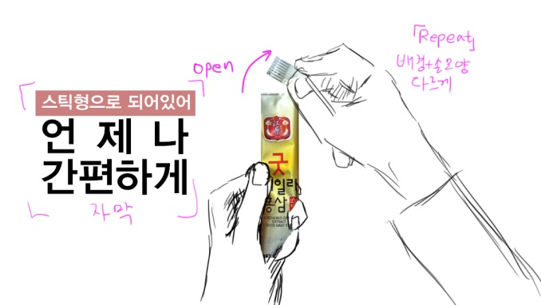
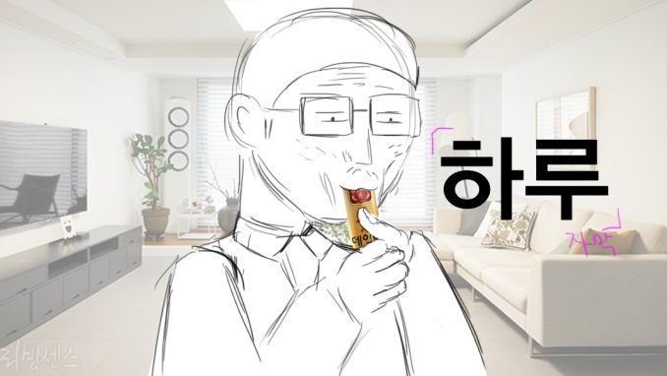
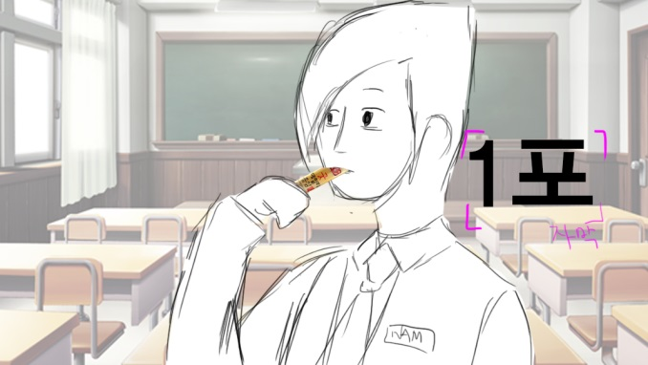
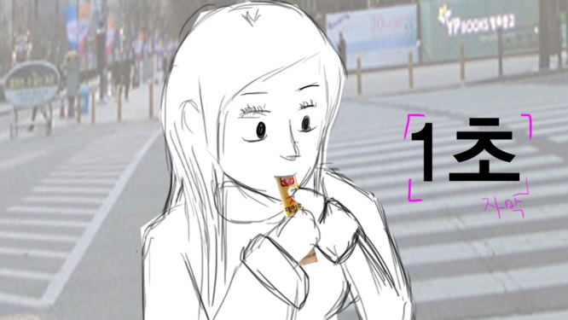
S#5 ; 개봉 클로즈업 & 복용 바스트샷
스틱 포장을 개봉하는 클로즈업 장면이 3컷 지나간다(이때 장소와 손 모양을 다르게, 3컷 중 장소와 손모양은 랜덤).
이후 바스트샷에서 3인이 홍삼 스틱을 복용한다.
스틱으로 되어있어
[나레이션]
“스틱으로 되어있어 언제나 간편하게”
[어르신/거실] 홍삼스틱 복용
[나레이션] “하루”
[학생/교실] 홍삼스틱 복용
[나레이션] “한 포”
[여사원/시내 한복판] 홍삼스틱 복용
[나레이션] “1초”
- 카메라 각도 약 45도 측면

Slide 9
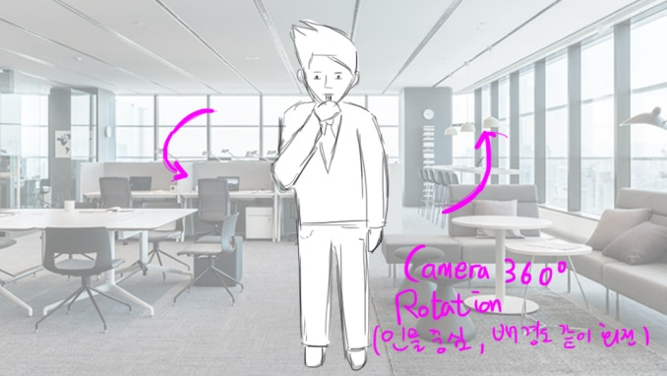
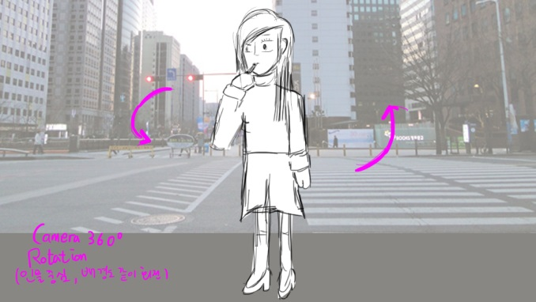
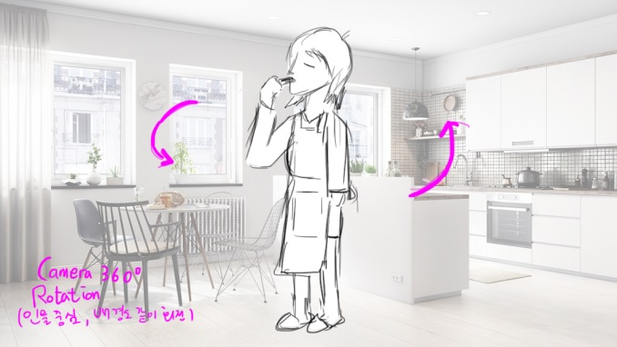
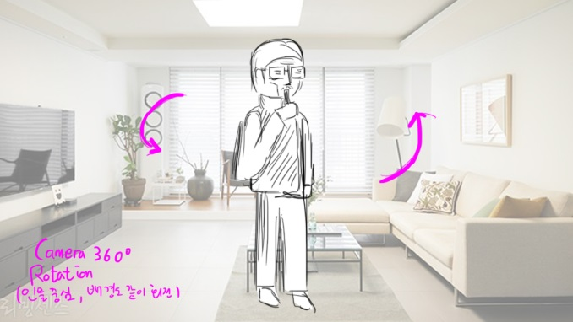
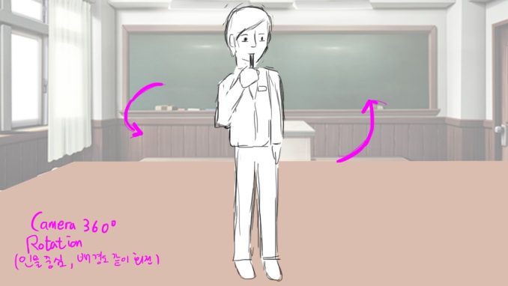
S#6 ; 6인 복용 풀샷 (릴레이)
6인이 정위치에서 홍삼 스틱을 복용한다. ‘남녀노소’라는 것을 표현하기 위해 출연자를 중심으로 카메라가 360도 회전하고
릴레이로 컷이 이어진다. 카메라는 반 시계방향으로 두 바퀴 회전한다. 편집 시에는 남사원->여사원->주부->남아->어르신->학생 컷 순으로 한다.
[나레이션]
“간편하고 뜯기도 쉬워서 남녀노소 누구나 즐길 수 있어요!”

Slide 10
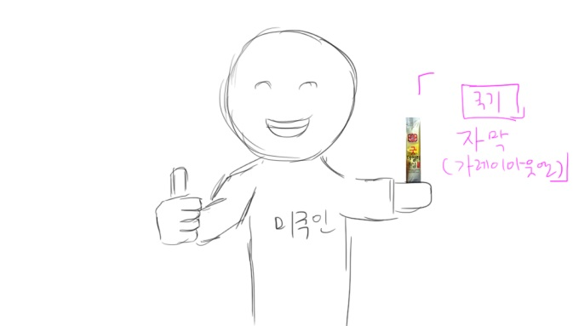
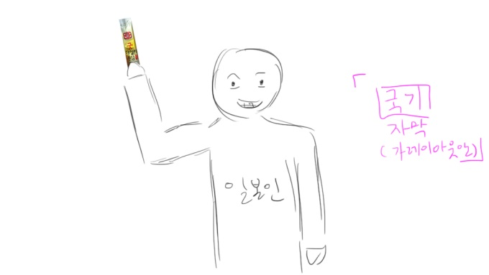
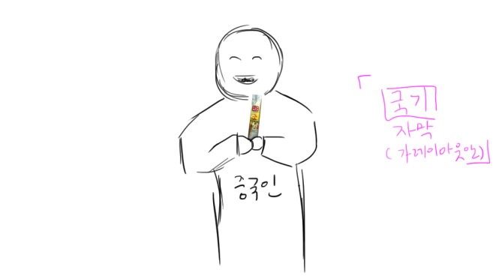
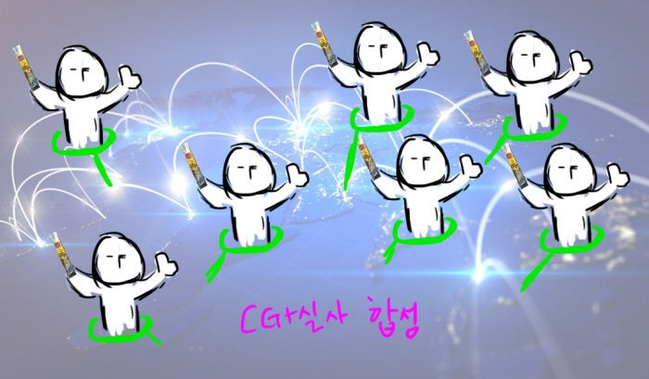
S#7 ; 세계인이 애용하는 홍삼 스틱
전세계인이 즐겨먹는 건강식품이라는 점을 표현하기 위해 외국인 컷이 들어간다. 초반에 바스트샷에서 3개국 외국인이 “좋다”는
표현을 한 후에는 여러 나라 외국인이 홍삼 스틱을 들고 좋아하거나 스틱을 복용하는 바스트샷 실사와 세계지도 배경의 CG
합성, 각종 효과 등으로 구현될 예정이다.
[미국인/크로마키실]
“Good Daily! Very very good!”
[배트남/크로마키실]
“샬라 샬라 샬라!”
(홍삼! 역시 대단한 인삼이죠!)
[중국인/크로마키실]
“중국 사람들도 홍삼 사랑해요!”(번역 요망)
[나레이션]
“6년근 명품 강원홍삼이 세계에 널리 알려져
이제 세계인의 건강식품이 됐어요!”

Slide 11
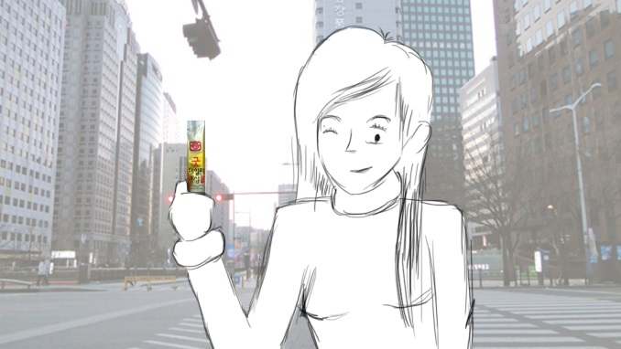
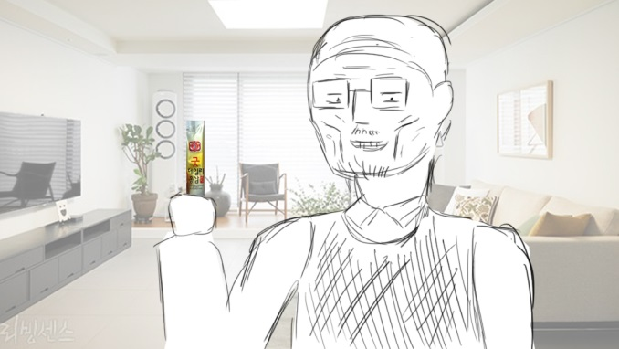
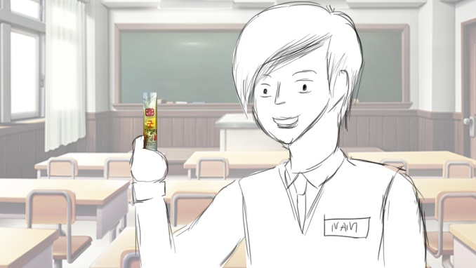
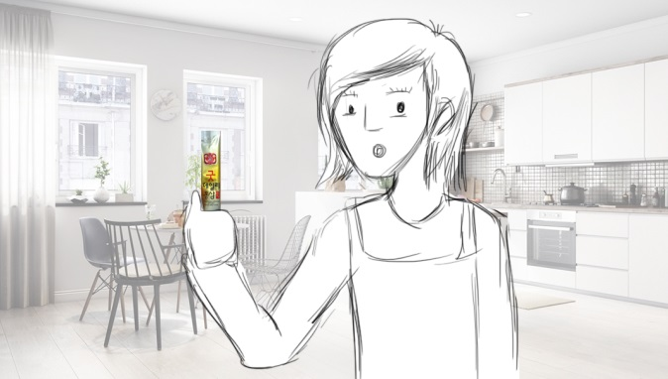
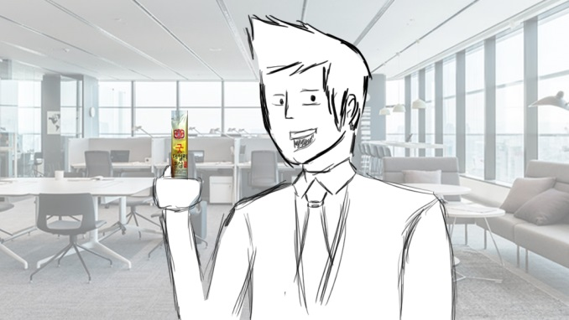
S#8 ; 출연진 바스트샷 대사
6인이 홍삼 스틱을 오른손에 들고 각자 한 목소리로 대사를 취한다.
특히 마지막의 남아는 왼손에 손가락으로 하트를 표시하며 대사를 취한다.
[여사원/시내 한복판]
“하루!”
[어르신/거실]
“한 포!”
[학생/교실]
“1초!”
[주부/부엌]
“굿 데일리 홍삼스틱만 있으면..”
[남사원/사무실]
“캬~ 충분 합니다..”

Slide 12
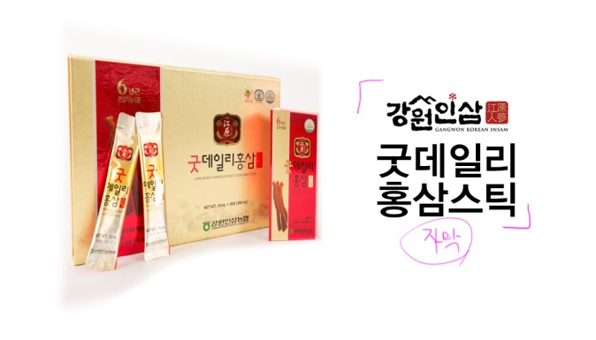
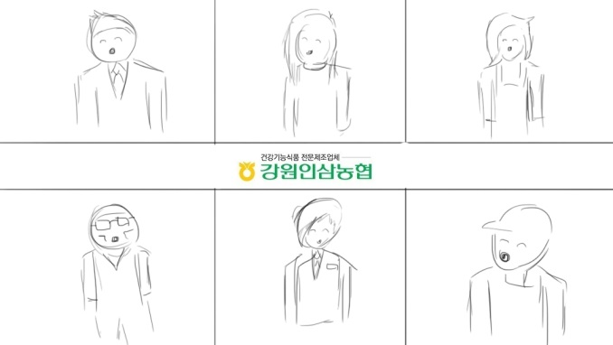
S#9 ; 클로징
제품 샷 옆에 로고 자막을 띄워 이름을 알리고, 맨 마지막 컷으로 ‘강원인삼농협’ 징글송과 함께 로고가 전시된다.
맨 마지막 로고 컷은 2안으로 계획중이다. (1안은 로고만 띄우기, 2안은 로고 위 아래의 등분된 6인 컷과 장면 안에 징글송을 따라 부르는 6인으로 편집)
[나레이션]
“강원인삼 굿 데일리 홍삼스틱!”
[로고&징글] 2안
강원인삼농협
립싱크로 징글송을 따라 부르는 6인

Slide 13
감사합니다

